Slide 1
16. 자바스크립트와 객체
16-1
객체 알아보기
16-2
자바스크립트와 내장 객체
16-3
브라우저와 관련된 객체

Slide 2



객체 알아보기
객체(object)란
객체의 인스턴스 만들기
프로그램에서 인식할 수 있는 모든 대상
데이터를 저장하고 처리하는 기본 단위
객체는 객체 자체가 아니라 인스턴스 형태로 만들어서 사용
인스턴스 : 객체를 틀처럼 사용해서 같은 모양으로 찍어낸 것.
자바스크립트 객체
자바스크립트 안에 미리 객체로 정의해 놓은 것
문서 객체 모델(DOM) : 문서 뿐만 아니라 웹 문서 안에 포함된 이미지·링크·텍스트 필드 등을 모두 별도의 객체로 관리
브라우저 관련 객체 : 웹 브라우저 정보를 객체로 관리
내장 객체 : 웹 프로그래밍에서 자주 사용하는 요소를 객체로 정의해 놓음.
예) Date 객체의 인스턴스를 만들어서 날짜와 시간 표시하기
사용자 정의 객체
필요할 때마다 사용자가 직접 만드는 객체

Slide 3
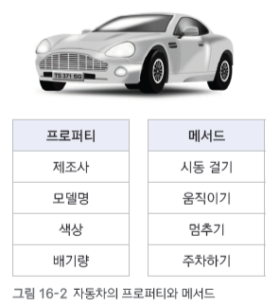

객체 알아보기
프로퍼티(property)와 메서드(method)
프로퍼티 : 객체의 특징이나 속성
메서드 : 객체에서 할 수 있는 동작
1) Date 객체의 인스턴스를 만들어서
2) now 변수에 저장
3) Date 객체의 메서드 사용

Slide 4

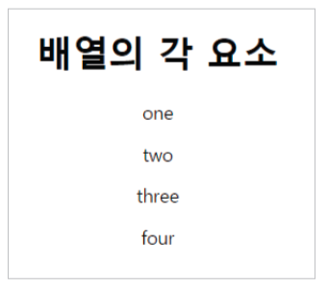
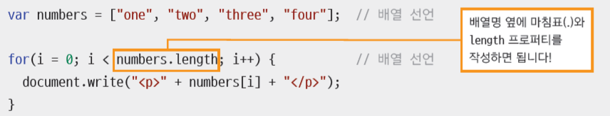
내장 객체 – Arrray 객체
배열 만들기
1) 초깃값이 없는 경우
2) 초깃값이 있는 경우
배열의 크기 – Array 객체의 length 프로퍼티

Slide 5
내장 객체 – Arrray 객체
배열 만들기 – Array 객체의 인스턴스 만들기
1) 초깃값이 없는 경우
2) 초깃값이 있는 경우
배열의 크기 – Array 객체의 length 프로퍼티

Slide 6
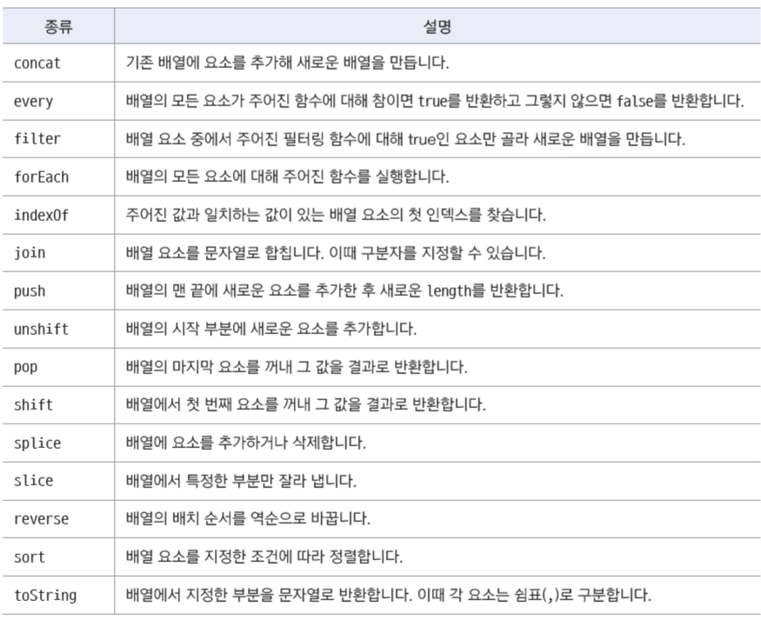
내장 객체 – Arrray 객체
Array 객체의 메서드

Slide 7
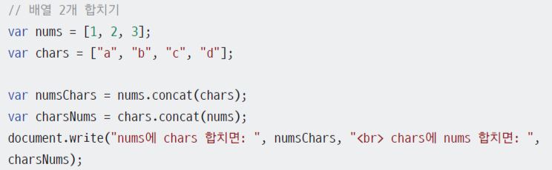
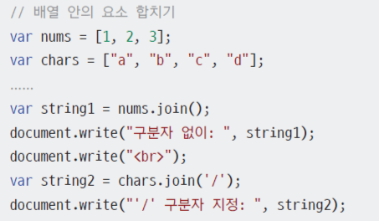
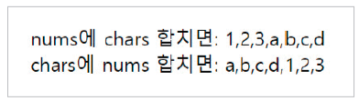
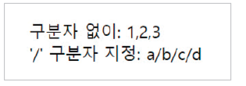
내장 객체 – Array 객체
배열끼리 합치는 concat( ) 메서드
배열 요소끼리 합치는 join( ) 메서드
서로 다른 배열 2개를 합쳐서 새로운 배열을 만듦
기존 배열에 영향을 주지 않음
배열 요소를 연결해서 하나의 문자열로 만듦
요소 사시에 원하는 구분자를 넣을 수 있음.
구분자를 지정하지 않으면 쉼표(,)로 구분

Slide 8
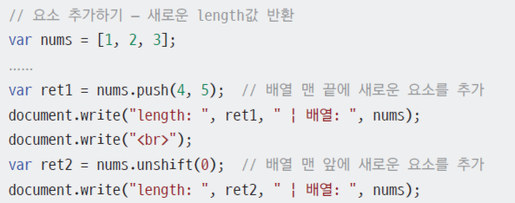
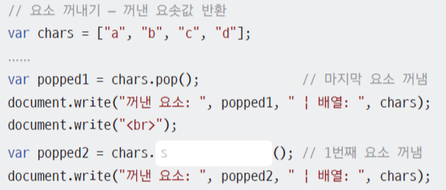
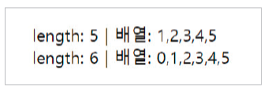
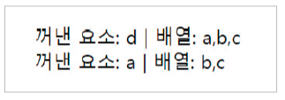
내장 객체 – Array 객체
새로운 요소를 추가하는 push( ), unshift( ) 메서드
배열에서 요소를 꺼내는 pop( ), shift( ) 메서드
push( ) 메서드 : 배열 맨 끝에 요소 추가
unshift( ) 메서드 : 배열 맨 앞에 요소 추가
배열의 길잇값 반환, 기존 배열이 바뀜
pop( ) 메서드 : 배열 뒤쪽에서 요소를 꺼냄
shift( ) 메서드 : 배열 앞쪽에서 요소를 꺼냄
꺼낸 요소를 반환, 기존 배열을 꺼낸 요소가 빠진 상태로 변경됨

Slide 9
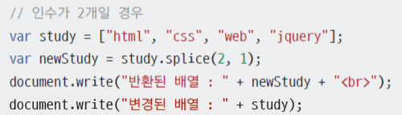

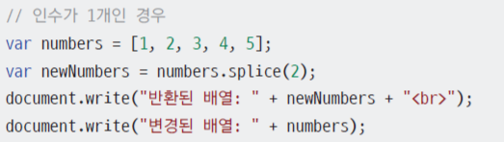
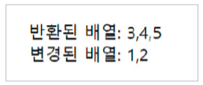
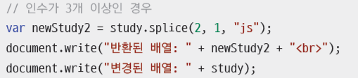

내장 객체 – Array 객체
중간에 요소를 추가하거나 삭제하는 splice( ) 메서드
2) 괄호 안에 인수가 2개일 경우
배열 중간에 2개 이상의 요소를 추가하거나 삭제할 수 있음
새로운 배열이 결괏값으로 반환됨
첫 번째 인수는 인덱스값이고 두 번째 인수는 삭제할 요소의 개수
메서드를 실행한 후에는 삭제한 요소를 반환하고, 기존 배열은 나머지 요소만 남음
1) 괄호 안에 인수가 1개일 경우
인수가 지정한 인덱스의 요소부터 배열의 맨 끝 요소까지 삭제
3) 괄호 안에 인수가 3개 이상일 경우
첫 번째 인수는 배열에서 삭제할 시작 위치, 두 번째 인수는 삭제할 개수, 세 번째 인수부터는 삭제한 위치에 새로 추가할 요소를 지정

Slide 10
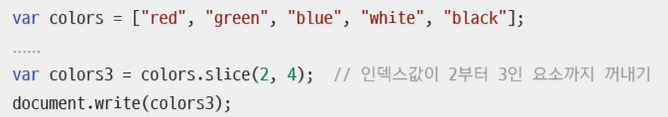



내장 객체 – Array 객체
기존 배열을 바꾸지 않으면서 삭제하는 slice( ) 메서드
2) 괄호 안에 인수가 2개일 경우
요소를 여러 개 꺼낼 수 있음
요소를 삭제한 후에도 기존 배열이 바뀌지 않음
첫 번째 인수는 시작 인덱스, 두 번째 인수는 끝 인덱스의 직전 인덱스
1) 괄호 안에 인수가 1개일 경우
인수가 지정한 인덱스의 요소부터 마지막 요소까지 꺼내서 반환
slice() 메서드는 기존 배열에 영향을 주지 않지만, splice() 메서드는 요소를 추가·삭제하면 기존 배열 자체가 수정됨
→ 기존 배열에서 꺼낸 요소로 새로운 배열을 만들어 사용하려면 slice() 메서드를 사용하고, 기존 배열의 일부 요소만 삭제하려면 splice() 메서드를 선택하는 것이 좋다

Slide 11

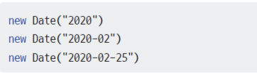




내장 객체 – Date 객체
Date 객체 인스턴스 만들기
자바스크립트의 날짜와 시간 입력 방식
현재 날짜로 설정할 경우
1) YYYY-MM-DD 형식
특정 날짜로 설정할 경우 – 괄호 안에 날짜 또는 날짜와 시간 입력
2) YYYY-MM-DDTHH 형식
3) MM/DD/YYYY 형식
4) 이름 형식

Slide 12
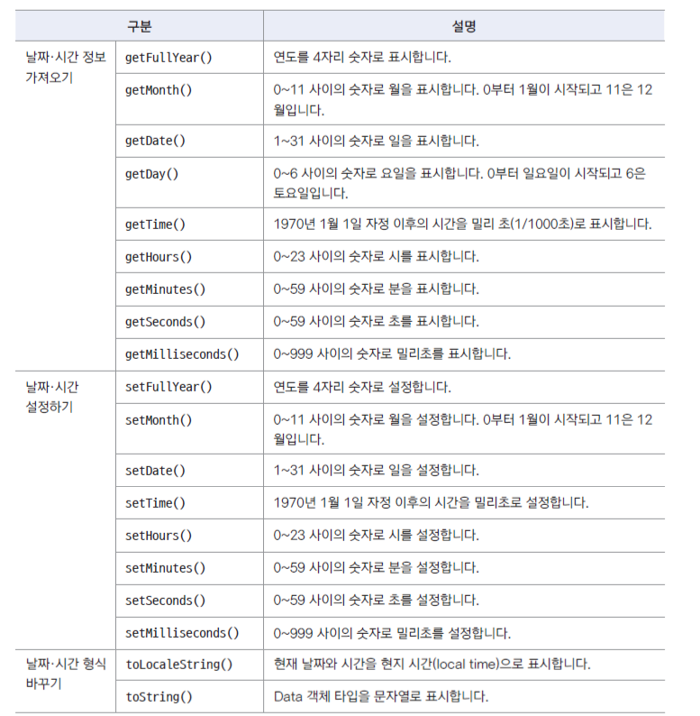
내장 객체 – Date 객체
Date 객체의 메서드
날짜/시간 정보를 가져오는 메서드,
날짜/시간 정보를 설정하는 메서드,
날짜/시간 형식을 바꿔주는 메서드로 구분됨

Slide 13
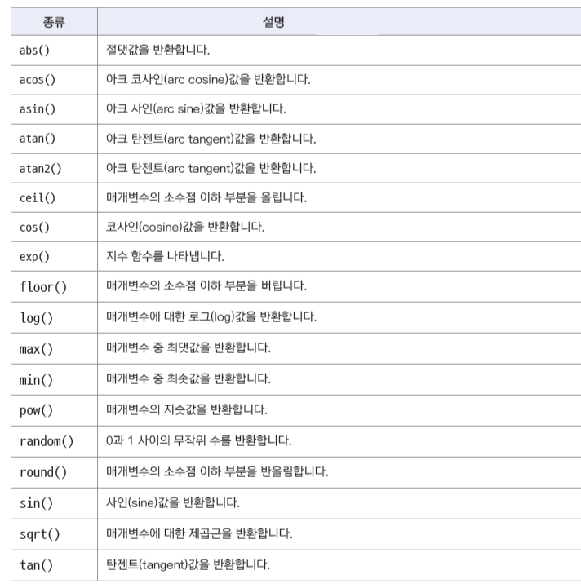
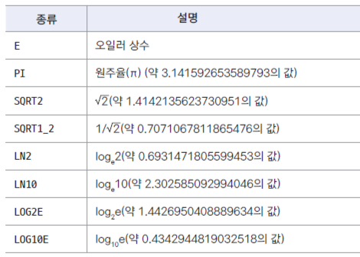
내장 객체 – Math 객체
Math 객체의 특징
Math 객체의 메서드
수학 계산과 관련된 메서드가 많이 포함되어 있지만 수학식에서만 사용하는 것은 아님.
무작위 수가 필요하거나 반올림이 필요한 프로그램 등에서도 Math 객체의 메서드 사용함
Math 객체는 인스턴스를 만들지 않고 프로퍼티와 메서드 사용
Math 객체의 프로퍼티

Slide 14
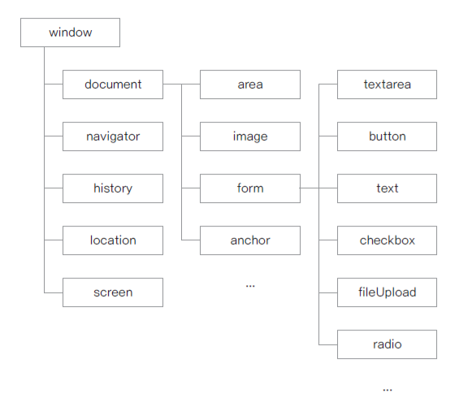
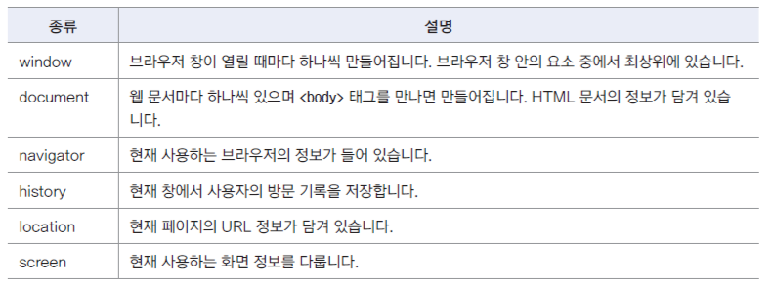
브라우저 관련 객체
브라우저 관련 객체의 계층 구조

Slide 15
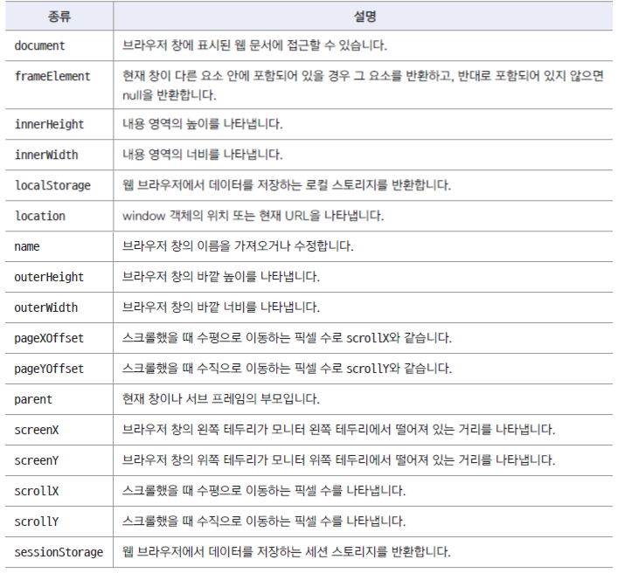
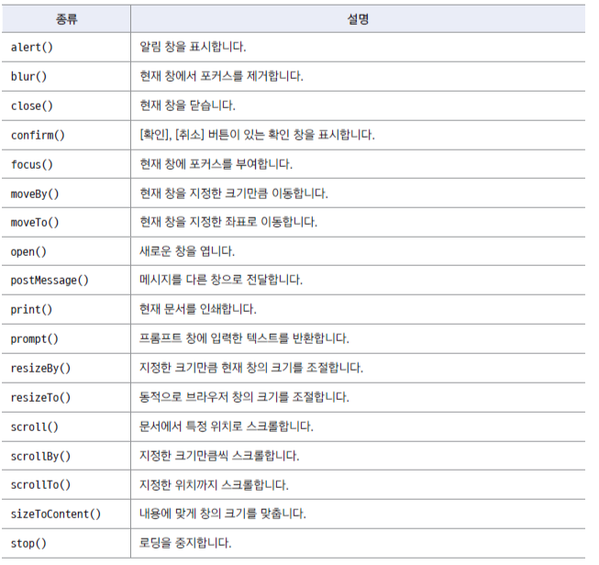
브라우저 관련 객체 – window 객체
window 객체의 프로퍼티
window 객체의 메서드
주로 웹 브라우저 창의 정보를 가져오거나 값을 바꿀 때 사용
window 객체는 기본 객체이므로 ‘window.’를 생략하고 메서드 이름만 사용해도 됨

Slide 16
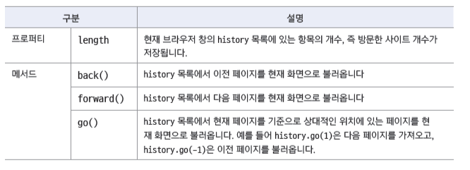
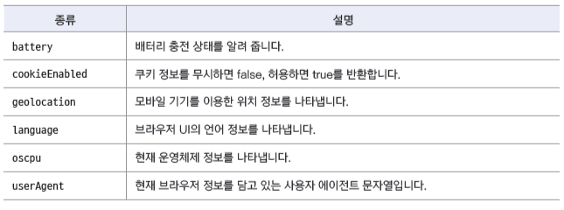
브라우저 관련 객체 – navigator 객체, history 객체
navigator 객체
history 객체
사용하는 브라우저가 많아지고, 웹 애플리케이션이 등장하면서 navigator 객체에 여러 프로퍼티가 등장하고 있음.
일부 브라우저에서만 지원하는 프로퍼티도 있음
방문한 사이트 주소가 배열 형태로 저장됨
프로퍼티와 메서드
주요 프로퍼티

Slide 17
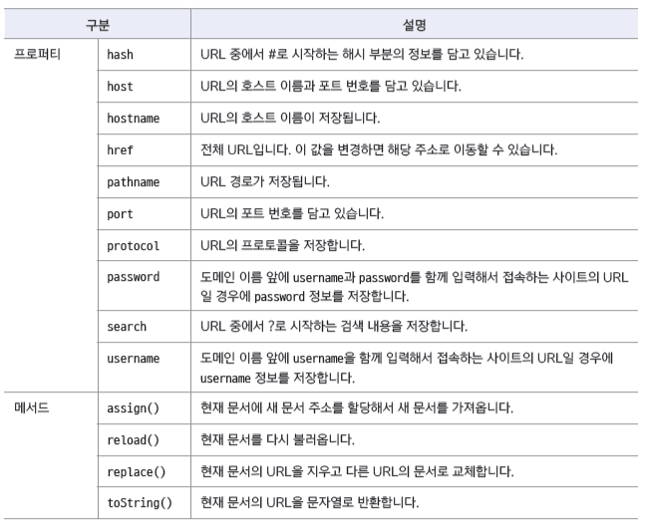
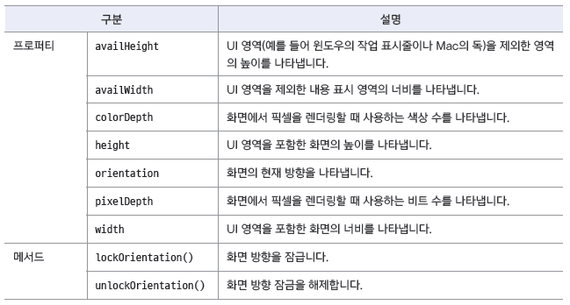
브라우저 관련 객체 – location 객체, screen 객체
location 객체
screen 객체
현재 문서의 URL 주소 정보가 담겨 있음
이 정보를 편집해서 브라우저 창에 열 사이트/문서 지정
사용자의 화면 크기, 정보

